Slide 1

KRISIS MORAL PADA REMAJA
2nd grade
Barata Jaguardo Sitanggang 2013053138

Slide 2
PENGERTIAN MORAL
Moral berasal dari kata latin mores yang berarti adat kebiasaan. Dalam Kamus Besar Bahasa Indonesia (KBBI) kata moral berarti “akhlak atau kesusilaan yang mengandung makna tata tertib batin dalam hidup”. Moral adalah suatu ajaran wejangan-wejangan, patokan-patokan, kumpulan peraturan baik lisan maupun tertulis tentang bagaimana manusia harus hidup dan bertindak agar menjadi manusia yang baik. Sedangkan moralitas merupakan nilai-nilai yang senantiasa dijadikan pegangan maupun pedoman bagi seseorang terkait bagaimana cara memperlakukan orang lain atau hal-hal lain secara baik untuk bertindak sebagaimana mestinya..

Slide 3
KRISIS MORAL
Masalah perilaku di tengah perkembangan digital yang dengan mudah diakses generasi milenial ibarat dua sisi mata pisau yang jika dimanfaatkan akan sangat berguna untuk mendongkrak kemampuan bagi si penggunanya yang mana media saat ini menyajikan dan memberikan banyak informasi yang dibutuhkan oleh kebanyakan anak muda begitupun sebaliknya jika disalahgunakan akan merugikan baik si penggunanya maupun orang lain. Tanpa kita sadari krisis moral tengah melanda anak muda di era milenial. Hal ini membuat kita prihatin dengan kondisi yang menimpa generasi penerus bangsa jika tetap dibiarkan akan seperti apa Indonesia kedepannya. Krisis moral saat ini lebih banyak terjadi di kalangan remaja. Karena pada fase remaja ini, anak masih mengalami ketidakpastian dan sedang mencari jati diri yang sesungguhnya.

Slide 4
“
KRISIS MORAL DILINGKUNGAN SEKITAR

Slide 5

Video Prank
Berita yang viral saat ini tersebarnya video prank anak muda menimpa salah satu youtuber yang mana seharusnya memberikan contoh yang baik kepada masyarakat justru memperlihatkan perilaku yang tidak beretika dengan berpura-pura memberikan bingkisan berisi sampah dan batu yang ia bagikan ke salah satunya ke transgender di tengah pandemik kemudian ia membuat video seolah-olah permintaan maaf yang ternyata hanya prank

Slide 6
VIDEO PRANK
Tidak lama setelah beredarnya video prank si youtuber tersebut aksi prank juga dilakukan oleh empat orang remaja di Kabupaten Bone Sulawesi Selatan yang mendatangi rumah sakit dan mengaku sebagai pasien corona, aksi prank terhadap petugas rumah sakit ini sangatlah tidak terpuji terlebih lagi beban dan tekanan kerja petugas kesehatan saat ini sangat tinggi di tengah wabah corona. Perilaku-perilaku tidak terpuji yang dilakukan oleh remaja tersebut karena krisis moral yang berujung pada pelanggaran hukum. Sebegitu bobroknyakah etika anak muda di era milenial yang sepertinya tidak memiliki hati nurani di tengah musibah yang menimpa negeri ini untuk melakukan hal seperti itu demi eksistensi semata.

Slide 7
Beberapa faktor penyebab krisis moral di kalangan anak muda yaitu:
1. Faktor keluarga
kenakalan remaja banyak dilatarbelakangi oleh keluarga yang broken home atau keluarga tidak harmonis. Dari keluarga yang tidak harmonis ini dapat memberikan dampak mental dan psikologis terhadap anak.
2. Krisis Identitas
Perubahan biologis dan sosiologis pada diri remaja memungkinkan terjadinya dua bentuk integrasi. Pertama, terbentuknya perasaan akan konsistensi dalam kehidupannya. Kedua, tercapainya identitas peran. Terjadinya krisis moral karena remaja gagal mencapai

Slide 8
3. Sikap Mental yang Tidak Sehat
Perilaku yang menyimpang dapat pula disebabkan karena sikap mental yang tidak sehat. Sikap tersebut ditunjukkan dengan tidak merasa bersalah atau menyesal atas perbuatannya, bahkan merasa senang.
4. Pelampiasan Rasa Kecewa
Seseorang yang mengalami kekecewaan apabila tidak dapat mengalihkannya ke hal positif, maka ia akan berusaha mencari pelarian untuk memuaskan rasa kecewanya.
5. Pengaruh lingkungan dan Media Massa
Seseorang yang melakukan tindakan menyimpang dapat disebabkan karena terpengaruh oleh lingkungan kerjanya atau teman sepermainannya. Begitu juga peran media massa, sangat berpengaruh terhadap penyimpangan perilaku.
6. Dorongan Kebutuhan Ekonomi
Perilaku menyimpang yang terjadi karena adanya dorongan kebutuhan ekonomi.

Slide 9
Adapun solusi yang dapat kita terapkan dalam mengatasi krisis moral di kalangan anak muda yaitu:
1. Menanamkan Pendidikan Karakter Sejak Dini
Anak adalah generasi penerus bangsa yang membutuhkan pendidikan serta pemenuhan hak-hak nya untuk dapat tumbuh dan berkembang sesuai dengan potensi yang dimilikinya karena sejatinya karakter yang baik dapat dibentuk sejak dini. Dalam menerapkan pendidikan karakter ini sebaiknya tidak hanya mengandalkan pendidikan formal saja, melainkan pendidikan karakter ini juga dapat ditanamkan dalam lingkungan keluarga yang merupakan madrasah pertama atau agen utama dalam membentuk karakater yang baik pada anak.
2. Memilih Teman Bergaul di Lingkungan yang Tepat.
Pergaulan sangat memengaruhi karakter dari dalam diri seseorang, apalagi pada tahap remaja. Mereka sangat mudah dipengaruhi oleh orang lain. Oleh karena itu orang tua sebagai agen utama sebaiknya lebih memerhatikan serta memantau lagi bagaimana pergaulan anak-anak mereka diluar dan dengan siapa saja mereka berada di luar lingkup rumah.

Slide 10
3. Memanfaatkan Perkembangan IPTEK dengan baik.
Mampu memanfaatkan perkembangan IPTEK dengan baik karena dengan teknologi, kini kita dapat mengakses dengan mudah hal-hal apapun yang kita inginkan, terlebih lagi semakin maraknya video-video porno di kalangan remaja yang dapat merusak moral.
4. Meningkatkan Iman dan Taqwa kepada Tuhan Yang Maha Esa
Meningkatkan iman dan taqwa kepada Tuhan Yang Maha Esa merupakan hal yang sangat penting sebagai solusi karena sesuatu apapun yang dilandasi dengan iman dan taqwa tidak akan mengarah ke hal-hal yang negatif. Dengan kita mengingat dan menyadari bahwa ada Tuhan yang selalu mengawasi apapun yang kita lakukan, maka dengan itu kita pun akan lebih sadar bahwa apapun yang kita lakukan di dunia tentu ada konsekuensi serta pertanggungjawabannya di akhirat kelak.

Slide 11
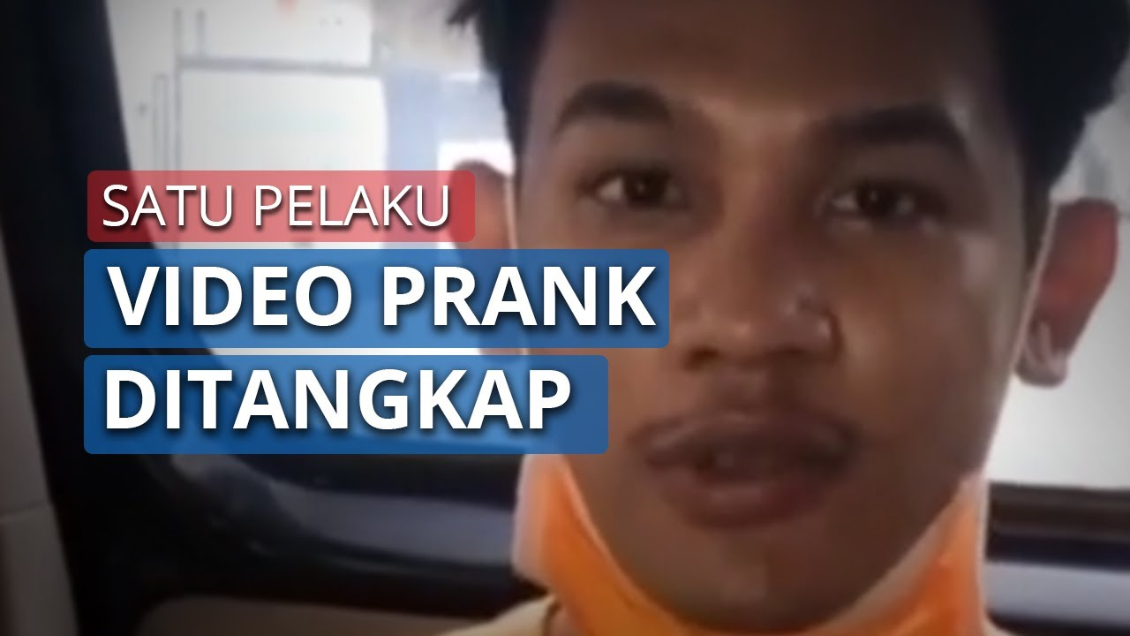
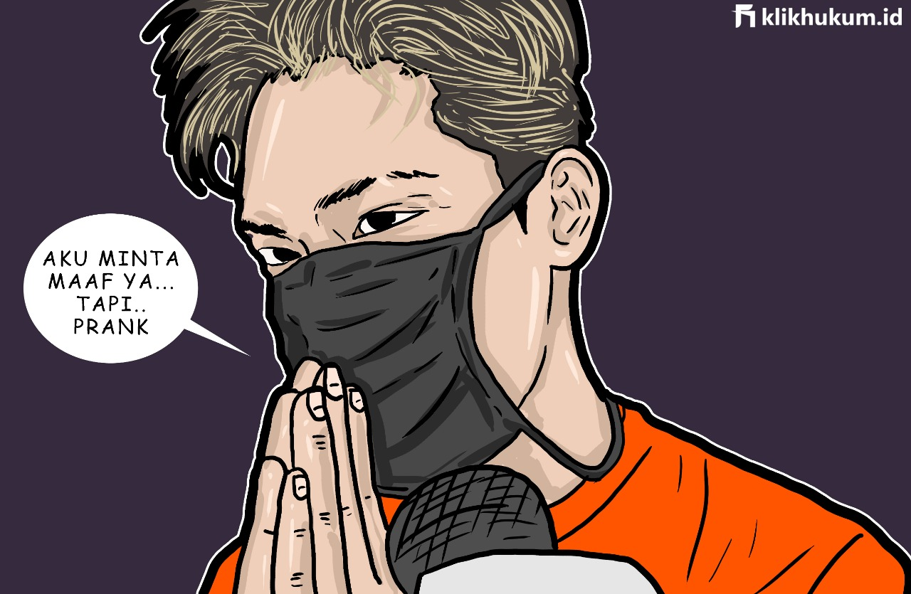
PRANK BISA MENJADI SUATU BENTUK KRIMINAL

